Slide 1
快递管理系统-UML分析

Slide 2
系统简介
1.该系统是面向快递公司开发的一个软件。
2.主要由快递公司主管负责整个系统的管理。
3.用来为客户（个人、企业）服务。
4.主要功能：发快递；寄快递、跟踪查询快递。

Slide 3
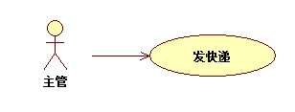
用例图一
主管业务用例图
用例名称：发快递
范围：快递管理系统
主要参与者：主管
涉众及其关注点：1.公司：希望能够准确记录发货信息。
2.主管：希望准确快速输入快递信息确保正确发货。
3.快递员：希望能准确快速读取快递信息。

Slide 4
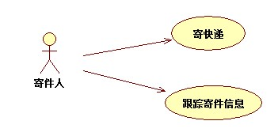
用例图二
用户业务用例图
用例名称：寄快递
范围：快递管理系统
主要参与者：客户，快递员
涉众参与者：1.客户：希望能选择最快捷最优惠的方式寄件，
并随时查询寄件信息。
2.快递员：希望能方便登记寄件信息。

Slide 5
分析业务流程
分为三大块：
寄快递：个人快递，
企业快递，
转发快递
收快递
跟踪快递信息

Slide 6
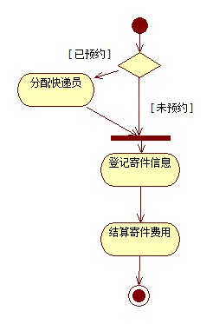
个人快递
由业务快递员启动系统，根据客户是否已预约来选择取件方式，已预约的提供上门取件服务，未预约的由客户本人到快递公司寄件。并由业务快递员登记寄件的信息，并结算费用。

Slide 7
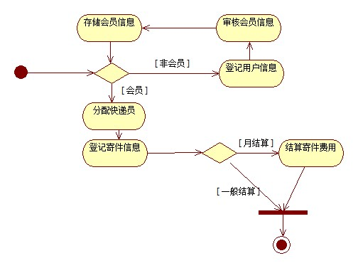
企业快递
业务快递员启动系统，判断企业是否为会员，不是就登记信息，并提交主管审核，通过则存储会员信息。是会员则按客户需要定时分配快递员上门收取快递并登记寄件信息。并根据会员要求进行结算。

Slide 8
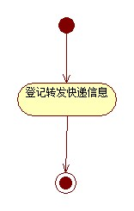
转发快递
由寄件快递员启动系统，登记转发快递信息，转发到下一地点。

Slide 9
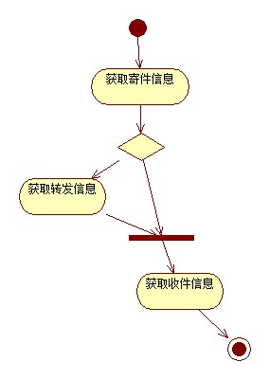
跟踪快递信息
由客户启动系统，随时查询寄件信息，如果寄件需要转发，获取寄件转发信息，反之获取寄件信息。

Slide 10
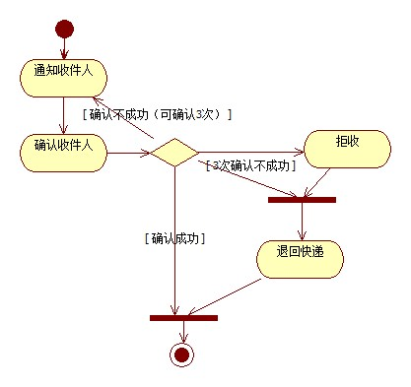
收快递
快递员启动系统确认收件地点，收件地点分为学校和非学校，学校则短信通知寄件人取货时间，非学校则电话协商送货时间。在确认收件人成功收件之后则结束。若无收件人确认则再次发出通知，重复上述过程2次，依旧无人回应则退回快递。若确认收件人后被拒收，也退回快递。若无详细寄件人信息，则寄放在始发快递公司地点。

Slide 11
END
谢谢大家
2010.12.9

